Slide 1
Sangue Vital
Grupo 04 – Modelagem de Software

Slide 2

Introdução:
Objetivo 3: Saúde e Bem Estar;
Software voltado para a doação de sangue , plasma e plaquetas;

Slide 3
Requisitos Funcionais e Não Funcionais
Funcionais:
Não Funcionais:
Cadastro do usuário;
Anexo de documentos;
Avisos e notificações de e-mail;
Portal informativo;
Agendamento de exames e doações;
Perfil do Paciente;
Perfil do Funcionário;
Rastreamento de estoque;
Histórico de doações;
Portabilidade;
Confiabilidade;
Éticos e legais;
Desempenho;
Segurança e Privacidade;
Backup e nuvem;
Javascript / HTML / CSS;
Banco de Dados / MySQL;
Localização;
Acessibilidade

Slide 4
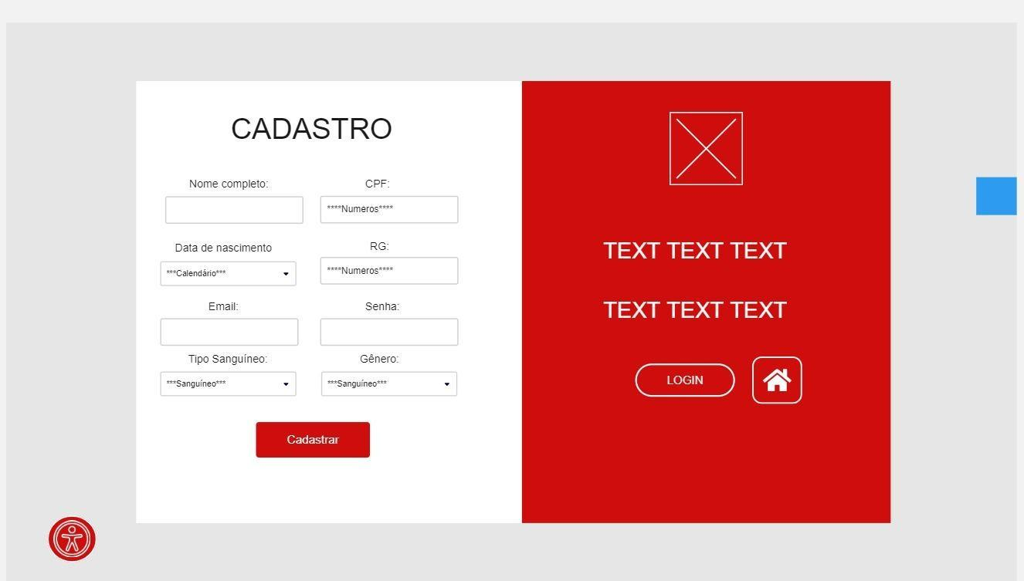
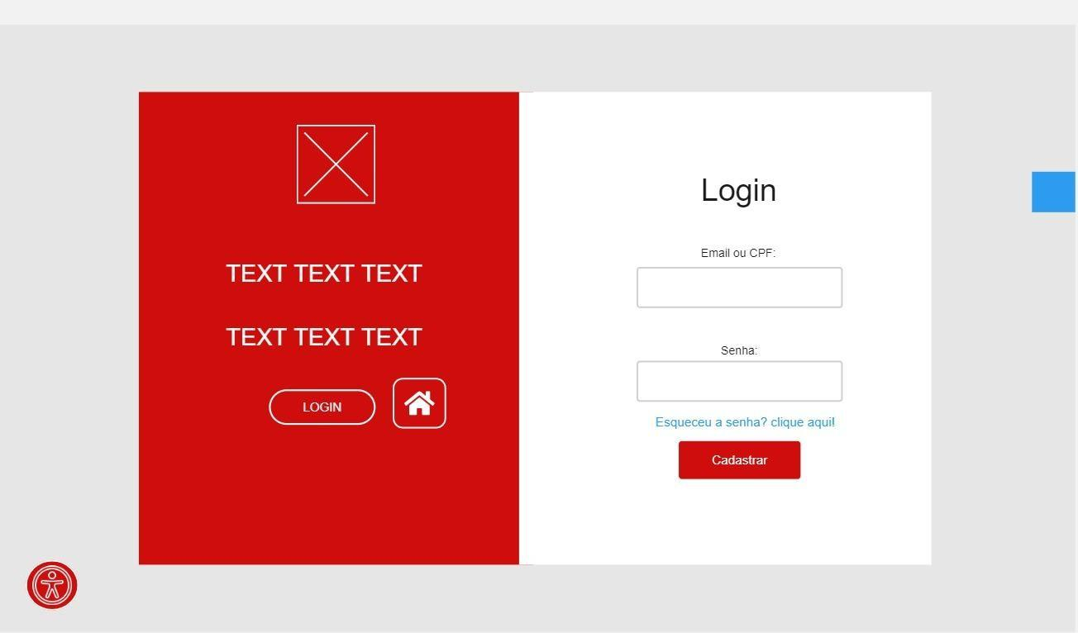
Prototipação do Sistema:

Slide 5
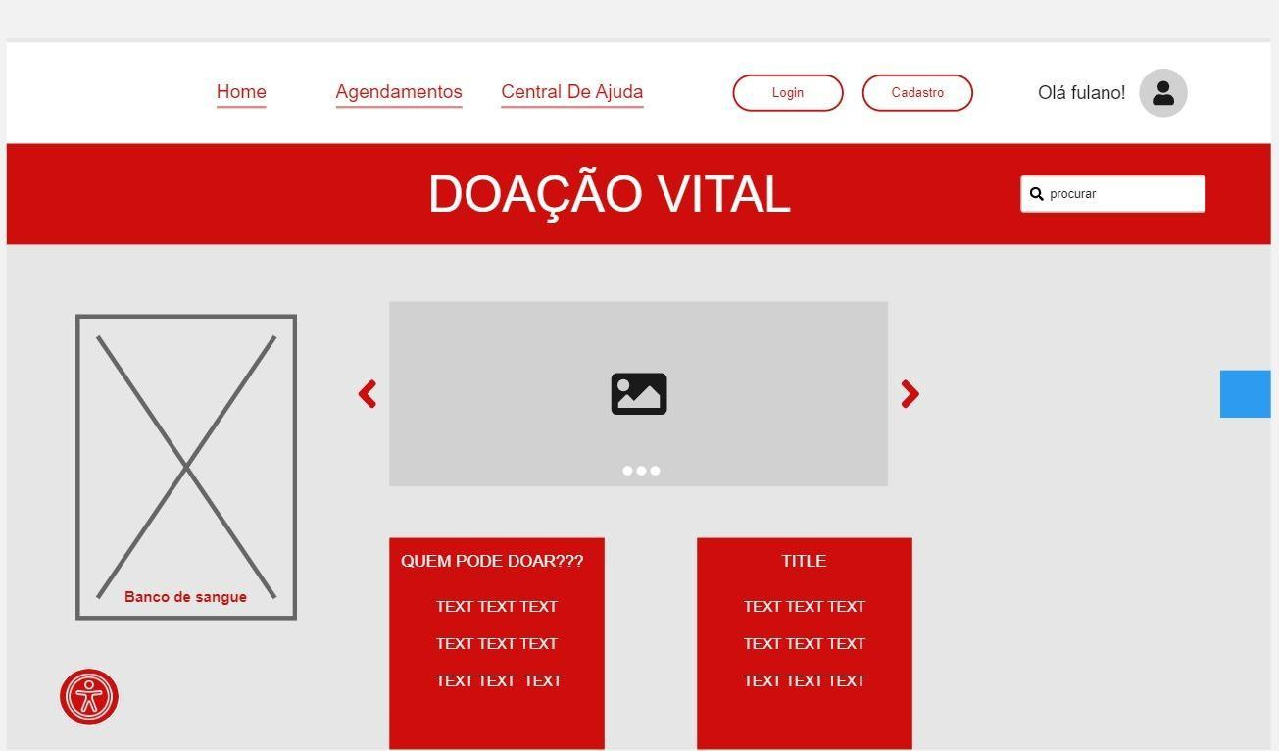
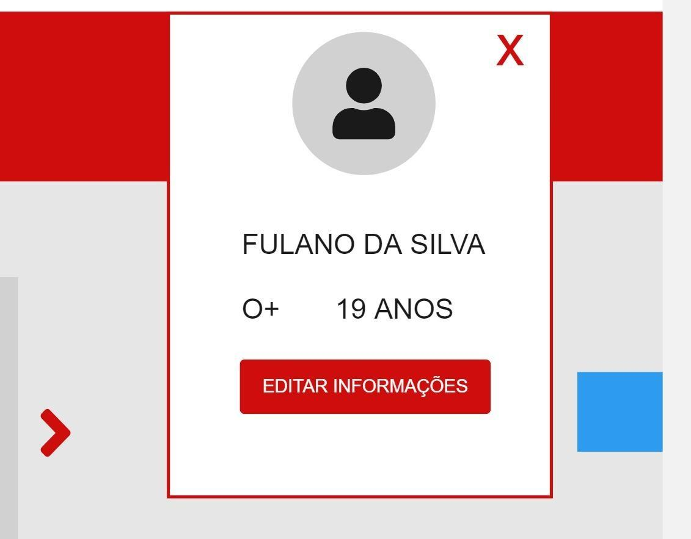

Slide 6
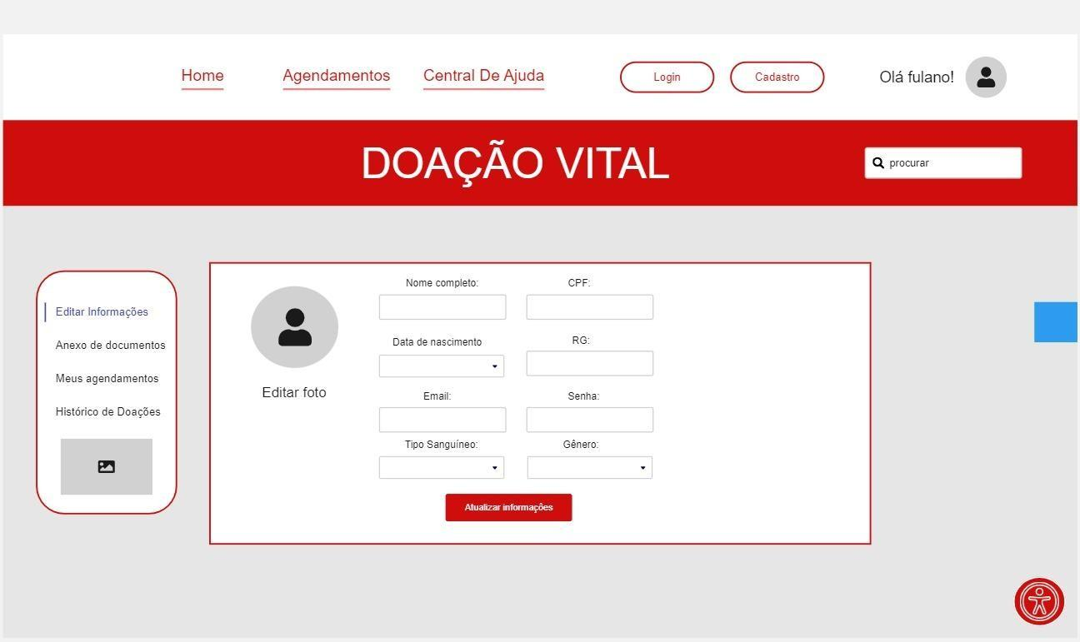
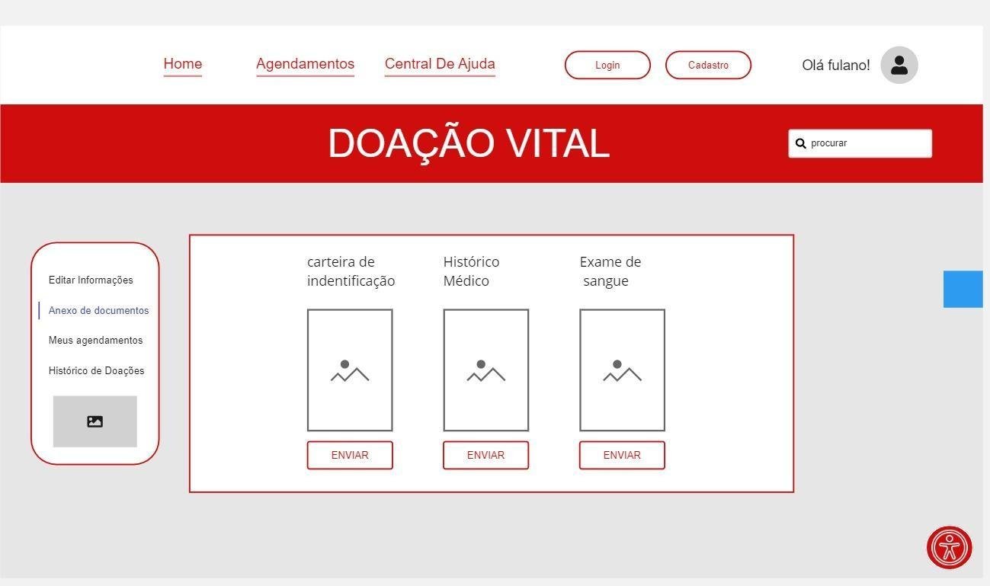

Slide 7
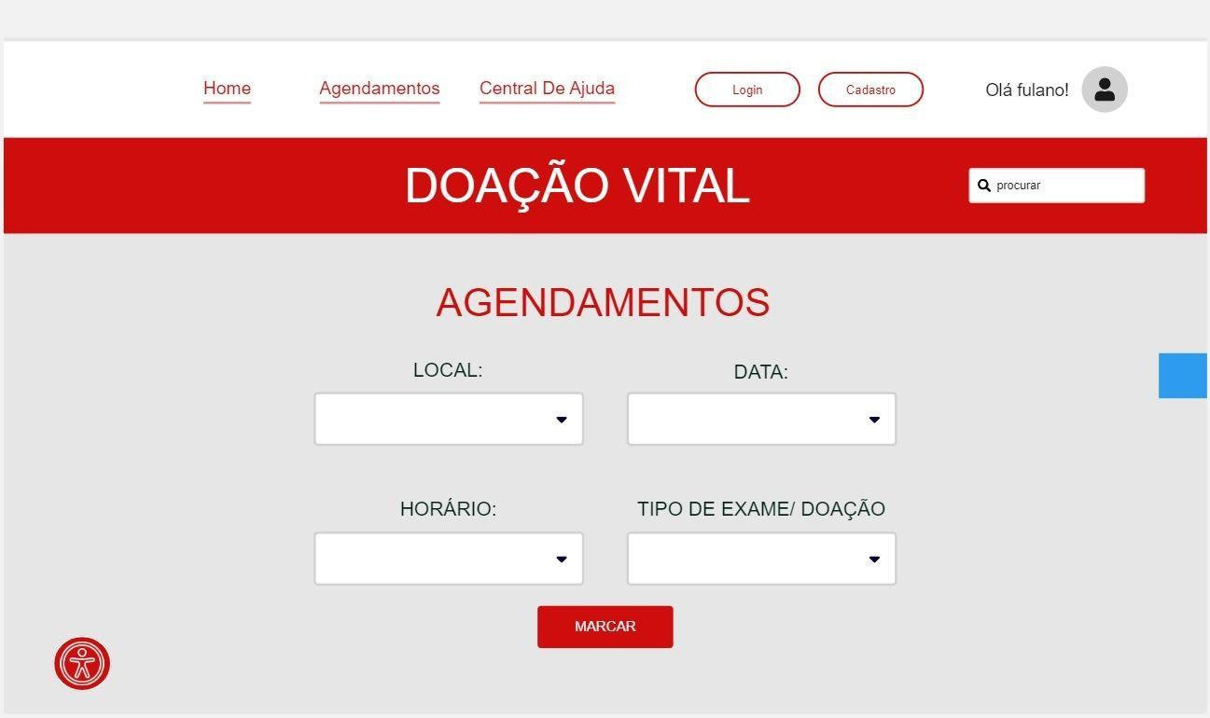
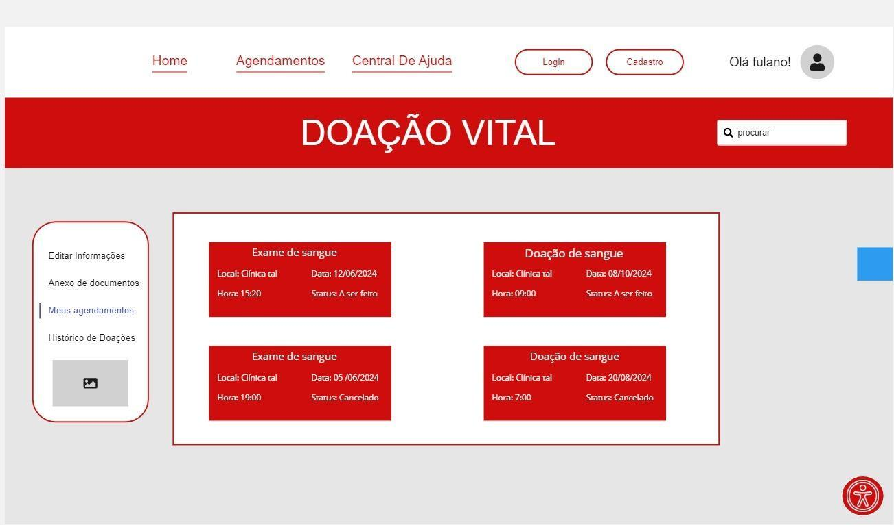

Slide 8
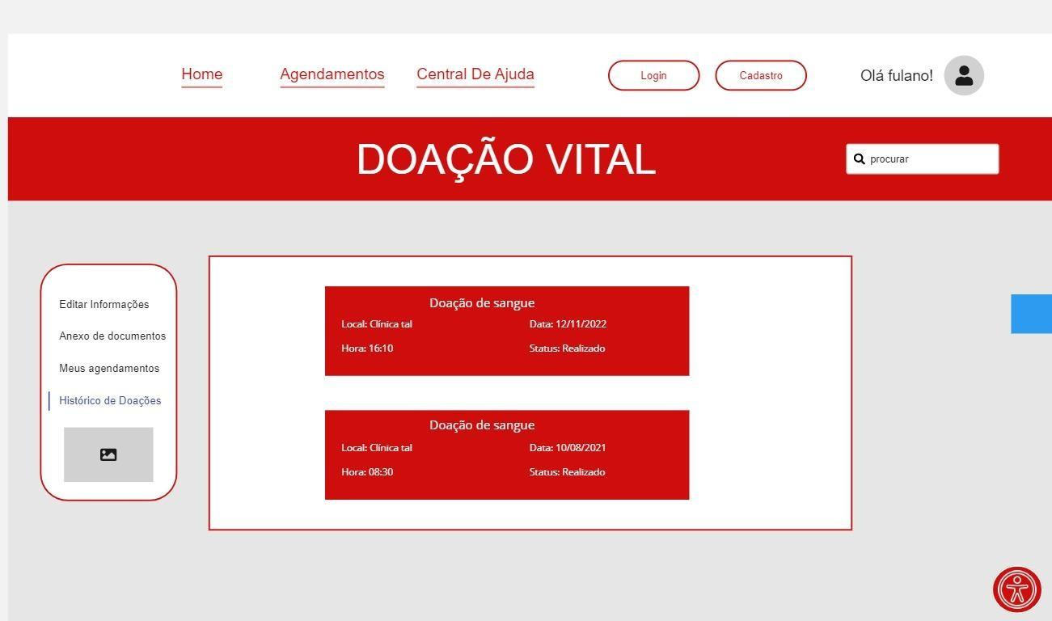
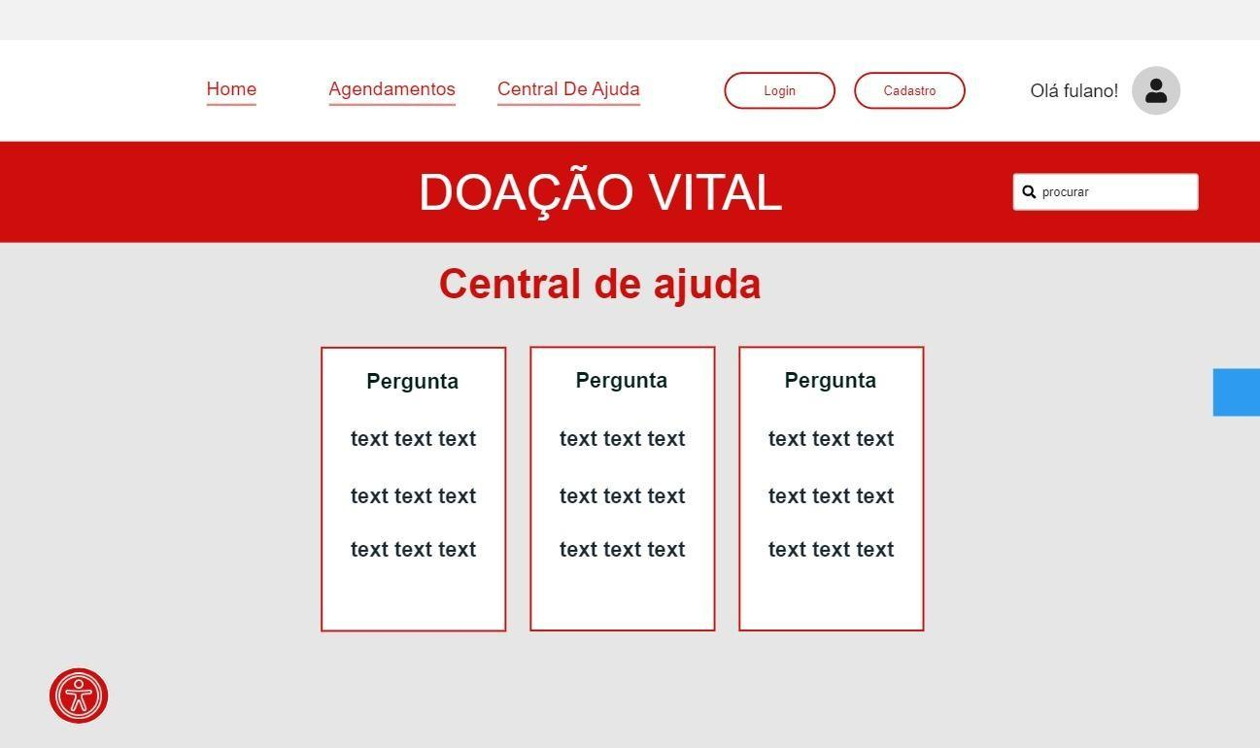

Slide 10
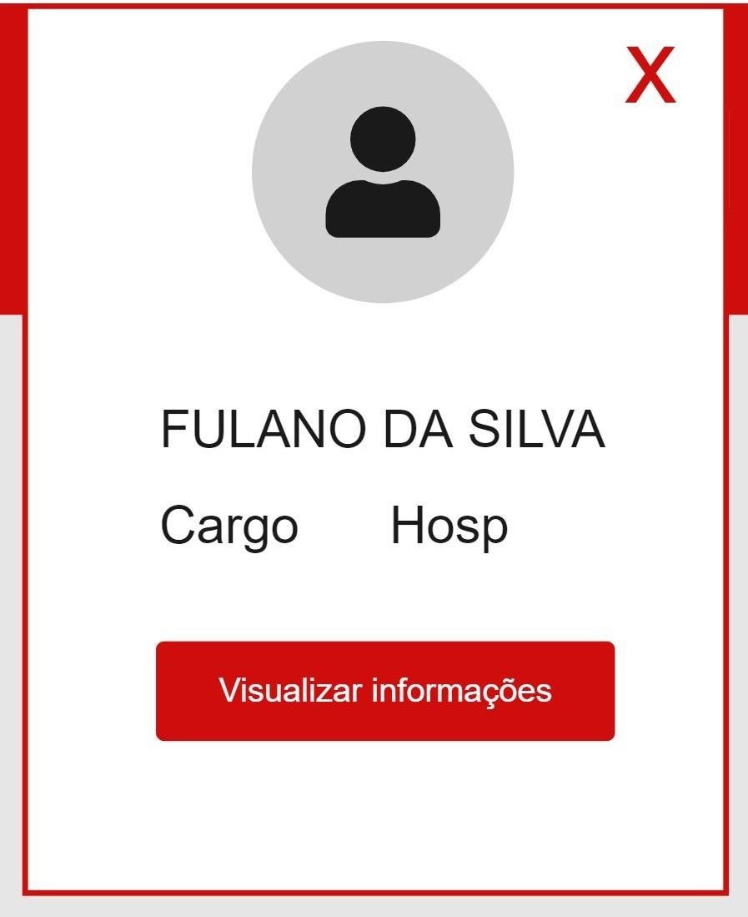
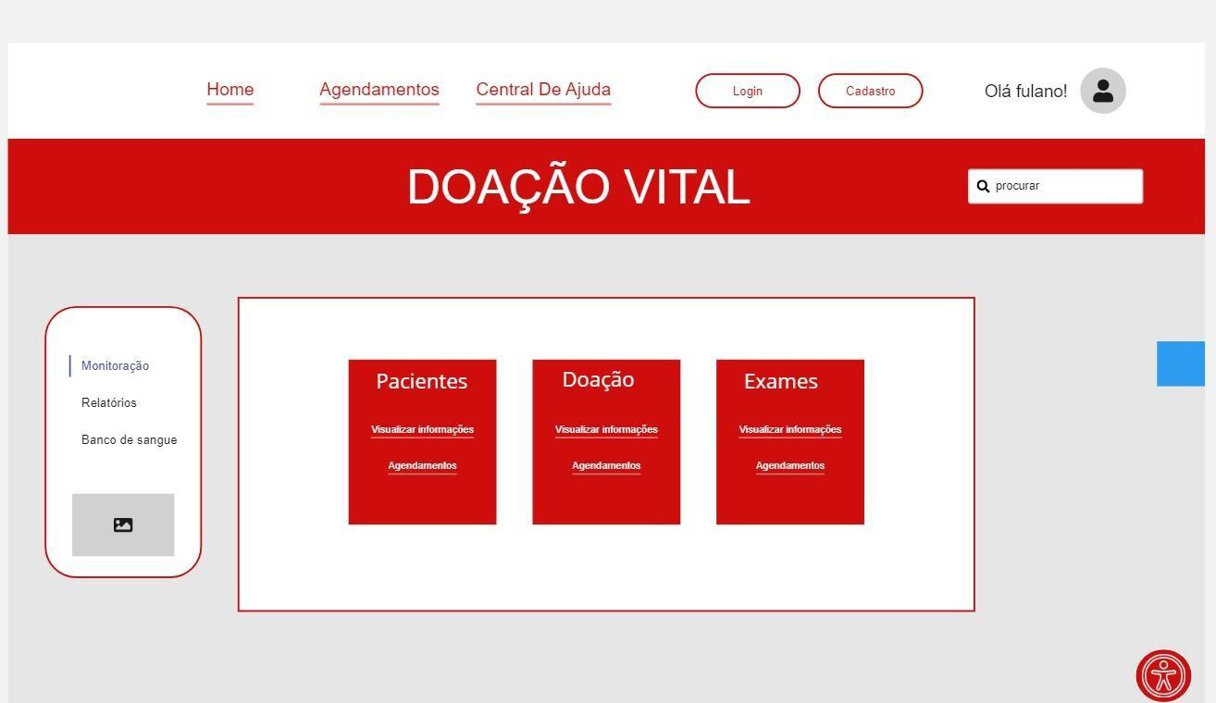

Slide 11
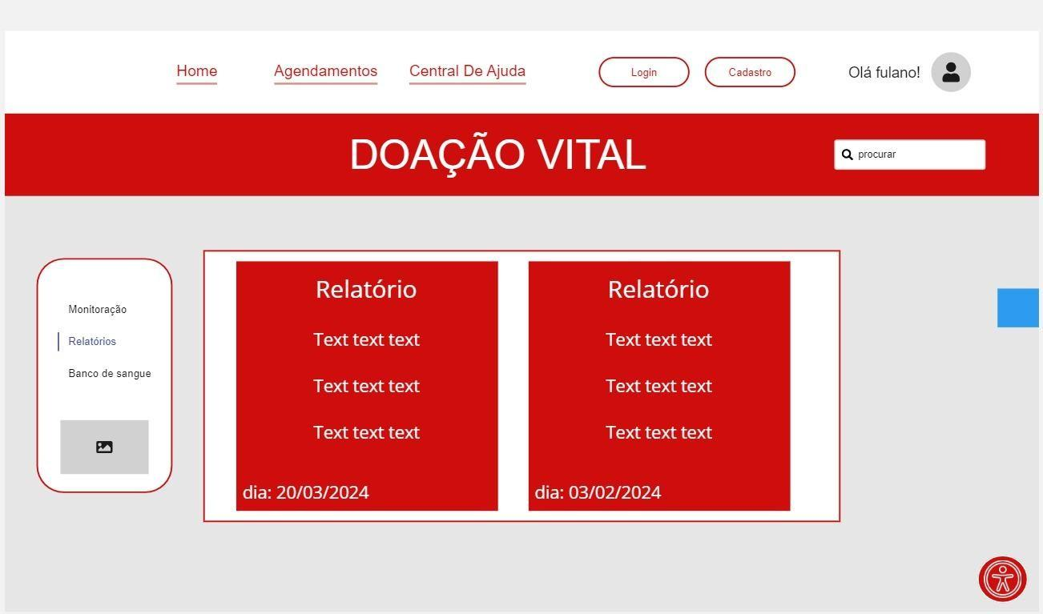
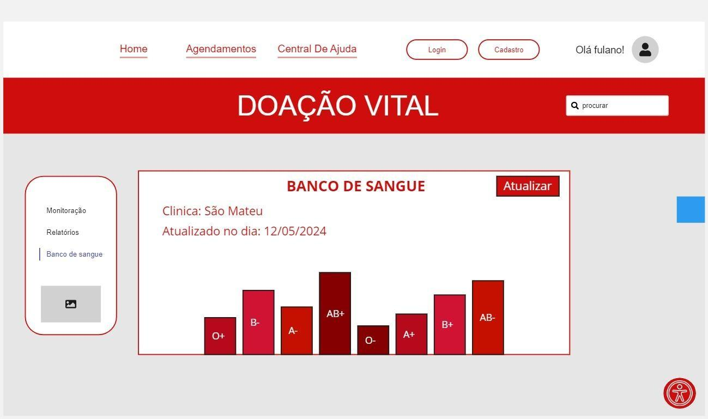

Slide 12

Diagramas UML

Slide 13
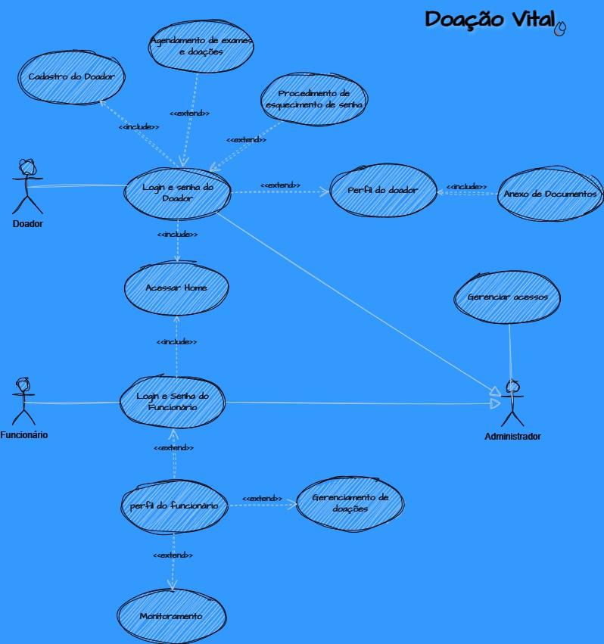
Casos de Uso:

Slide 14
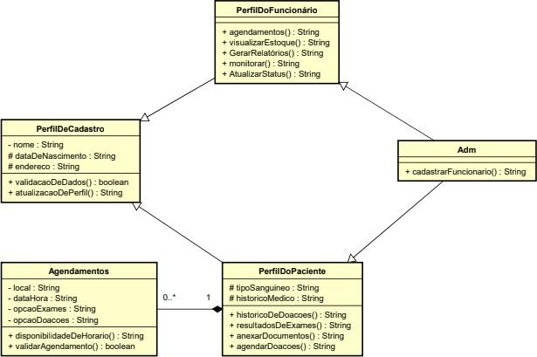
Diagrama de Classes:

Slide 15
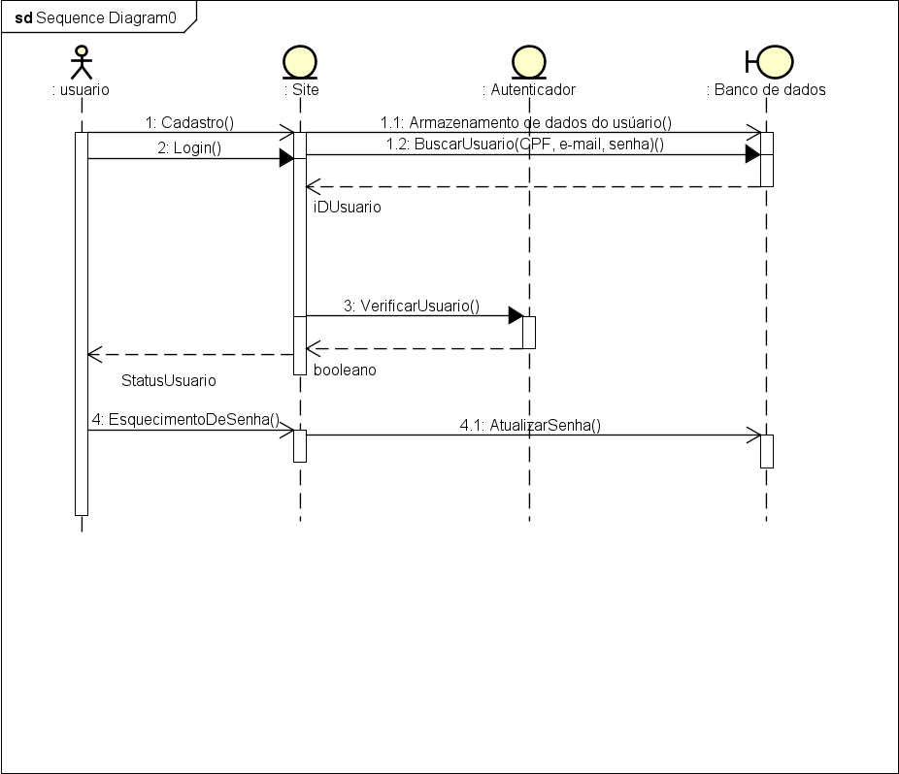
Diagramas de Sequência:

Slide 16
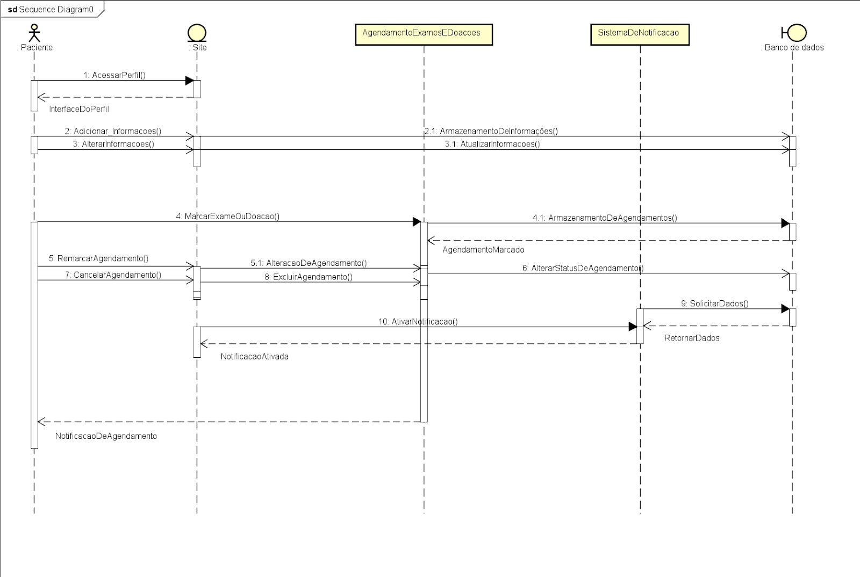

Slide 17
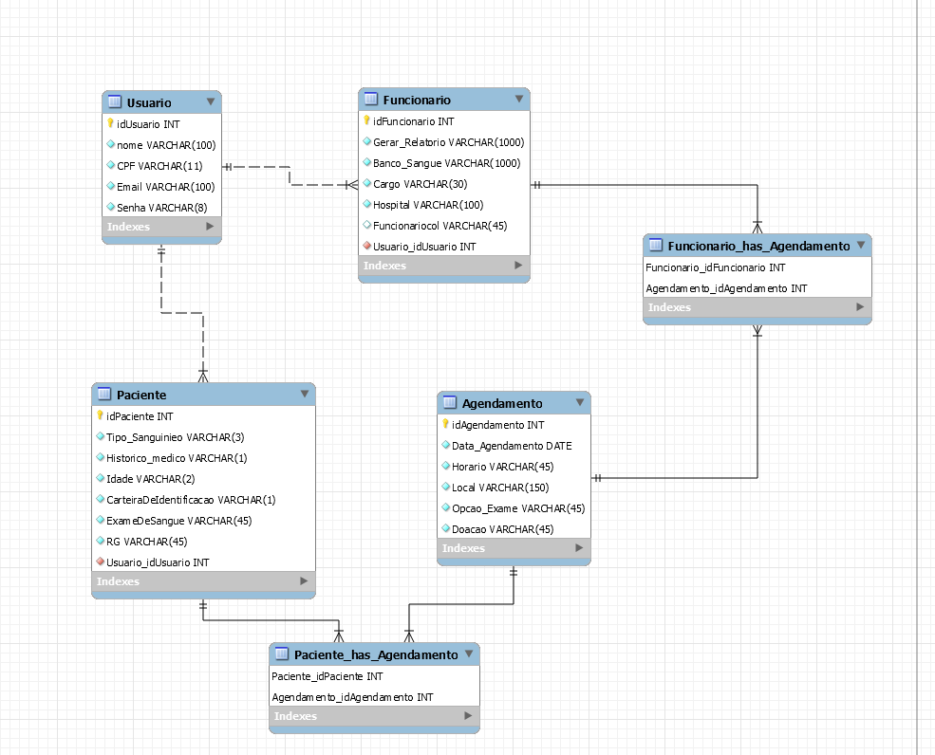
Diagrama Entidade Relacionamento – DER do BD

Slide 18

Obrigado!
Andressa Emily Rabêlo Pereira – RA: 823213904
Camily Freitas Souza - RA: 824144288
Daniel Lucas dos Santos – RA: 823222789
João Rodrigo Albertini Matukiwa – RA: 823215381
Mylena Soares Rocha – RA: 824144075

